Slide 1
Les voies d’administration
résumé

Slide 2
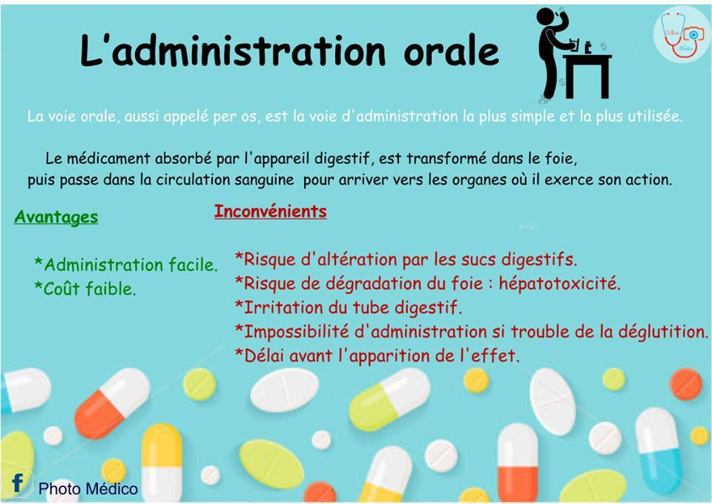

Slide 3
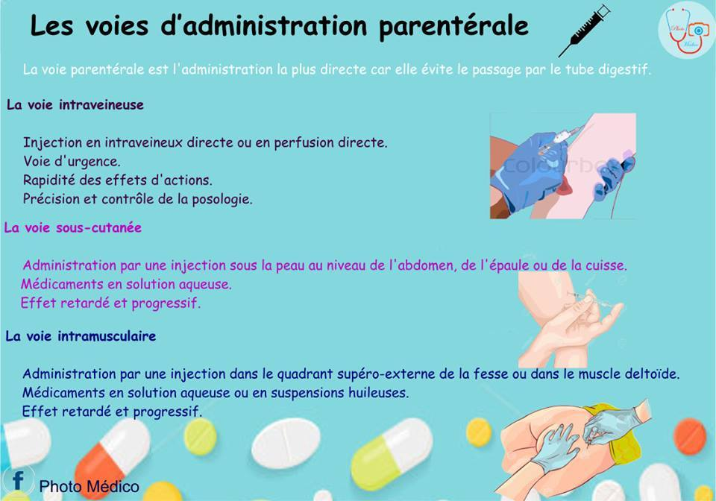

Slide 4


Slide 5
